Slide 2






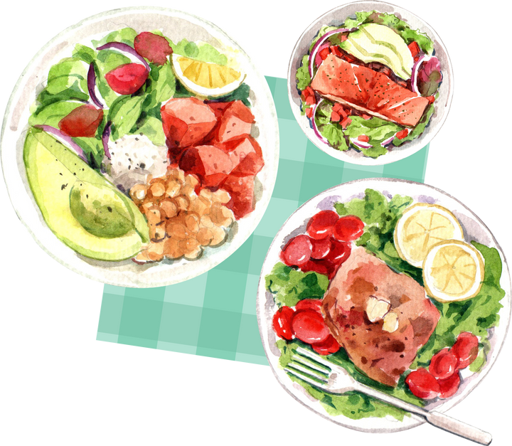



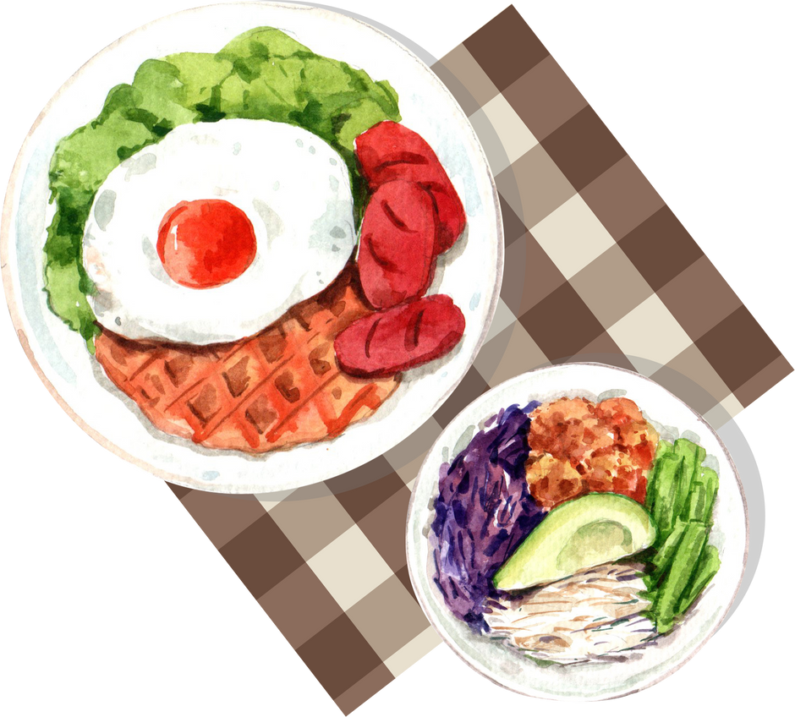




Slide 3




* Năng lực đặc thù:
- Quan sát và nhận biết được một số dấu hiệu về thực phẩm an toàn qua tranh, ảnh, video clip.
- Nêu được tóm tắt thế nào là thực phẩm an toàn.
- Nêu được và liên hệ thực tế ở gia đình và địa phương về cách nuôi trồng, chế biến, bảo quản thực phẩm đảm bảo an toàn.
* Năng lực chung: năng lực tư duy, giải quyết vấn đề, giao tiếp hợp tác.
* Phẩm chất: chăm chỉ, trách nhiệm.

Slide 4

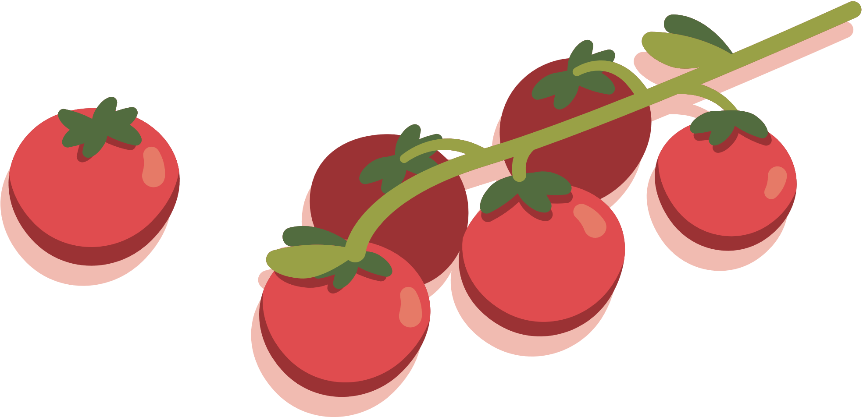

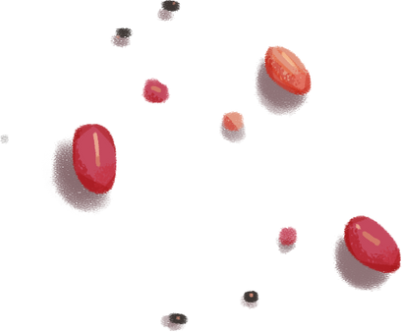
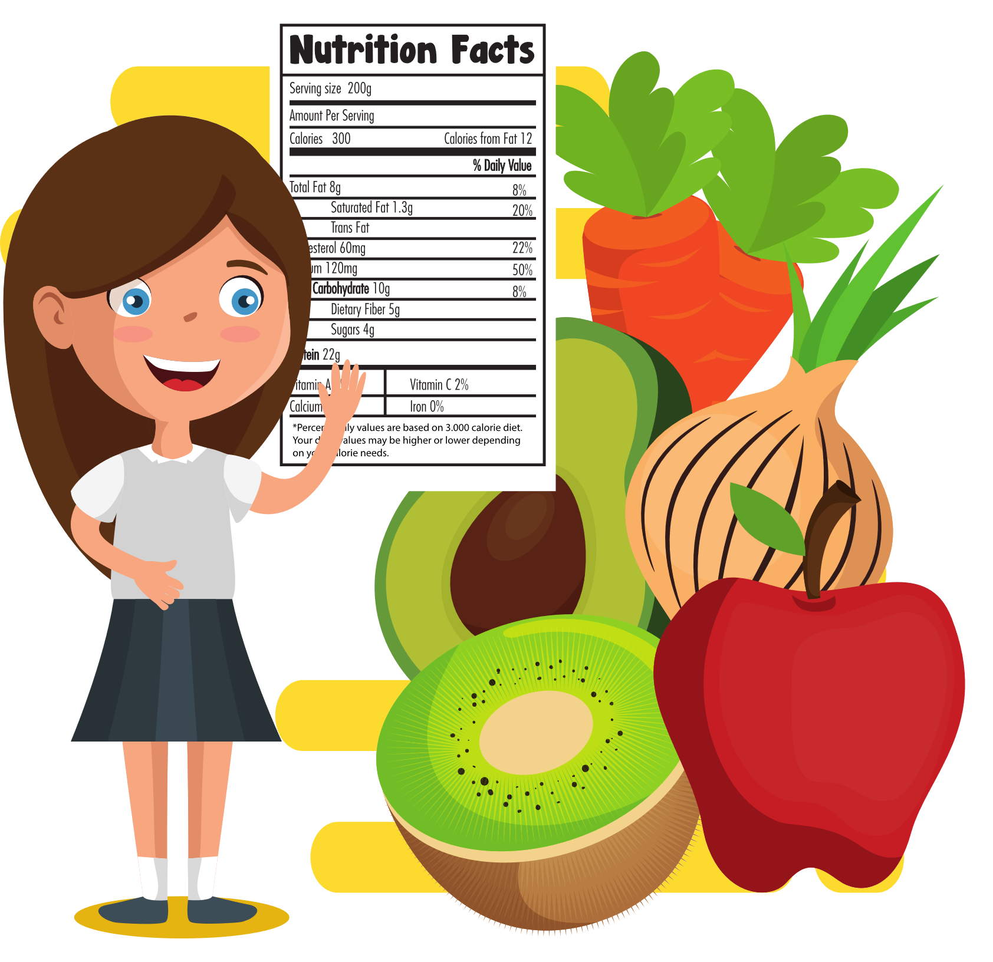
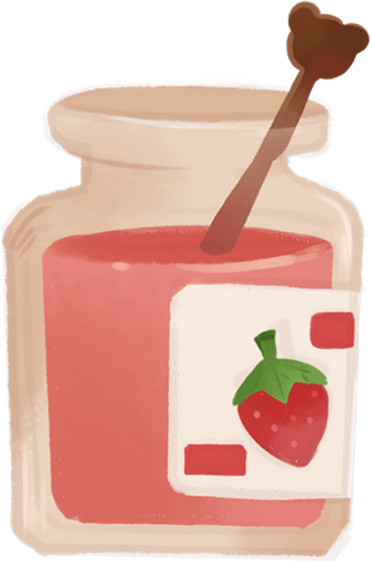


Slide 5


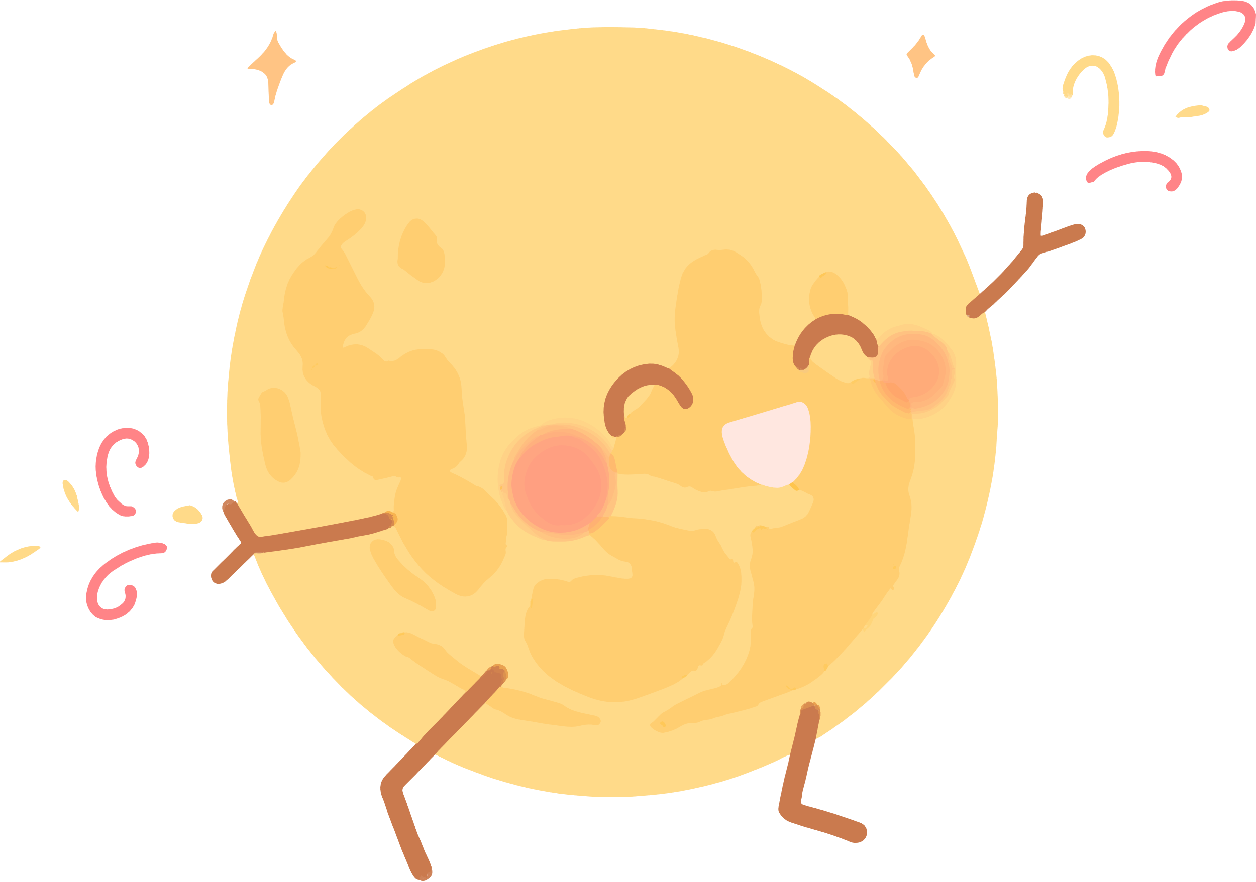
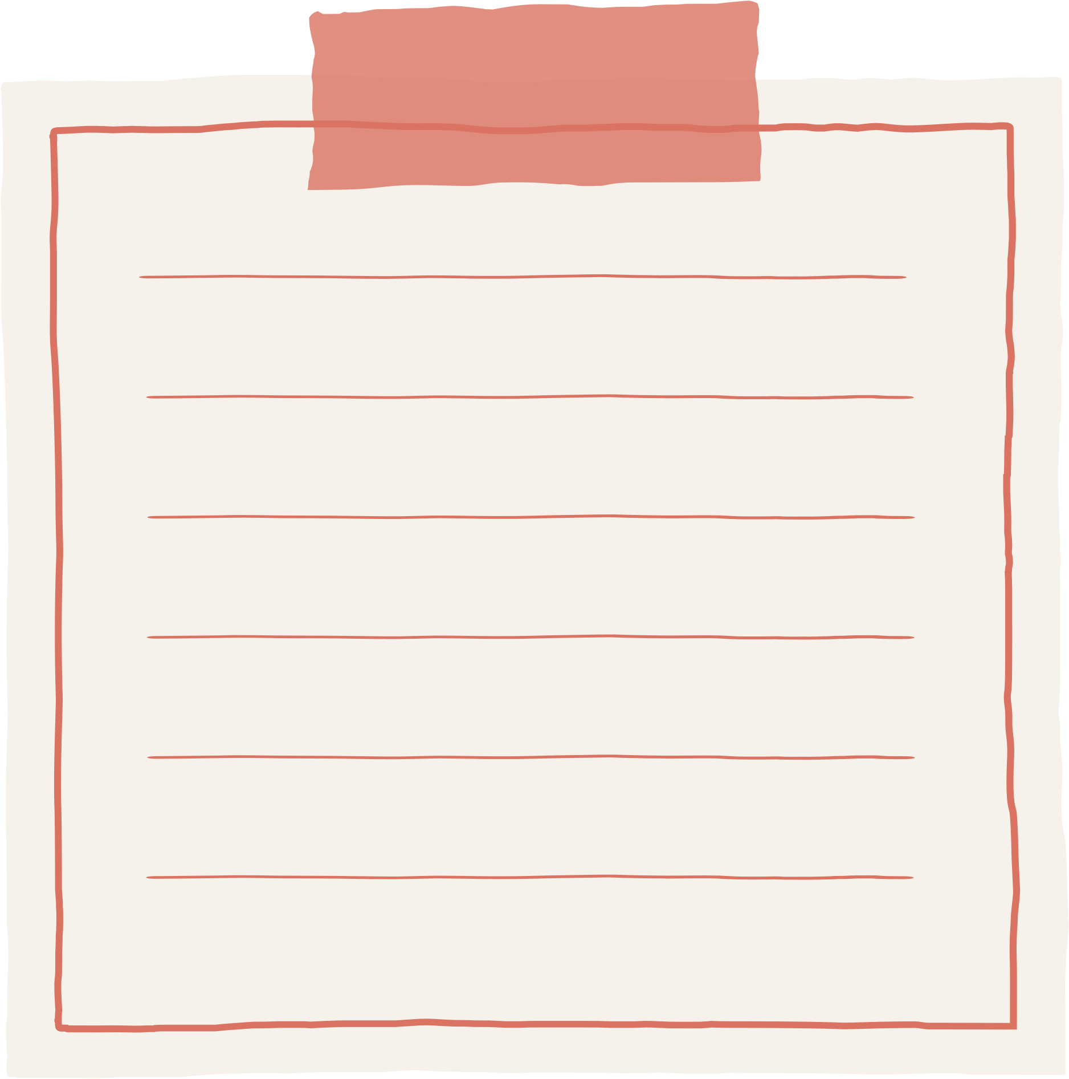



CÙNG CHIA SẺ
Hãy kể ra một số lí do khiến chúng ta bị đau bụng, tiêu chảy
Thực phẩm chúng ta ăn uống hàng ngày cần đảm bảo những yêu cầu gì?

Slide 6


Slide 7

Thực phẩm an toàn được nuôi trồng, chế biến và bảo quản hợp vệ sinh; có tem nhãn ghi nguồn gốc rõ ràng, không có dấu hiệu ôi thiu, mốc, ... Sử dụng thực phẩm an toàn có lợi cho sức khoẻ.

Slide 8
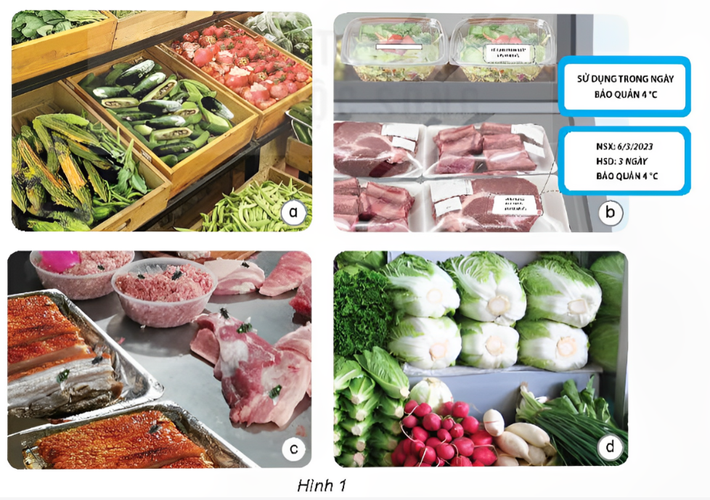
1.Quan sát hình 1 và lựa chọn những thực phẩm có thể chế biến thực phẩm an toàn. Giải thích vì sao em chọn những thực phẩm đó.

Slide 9

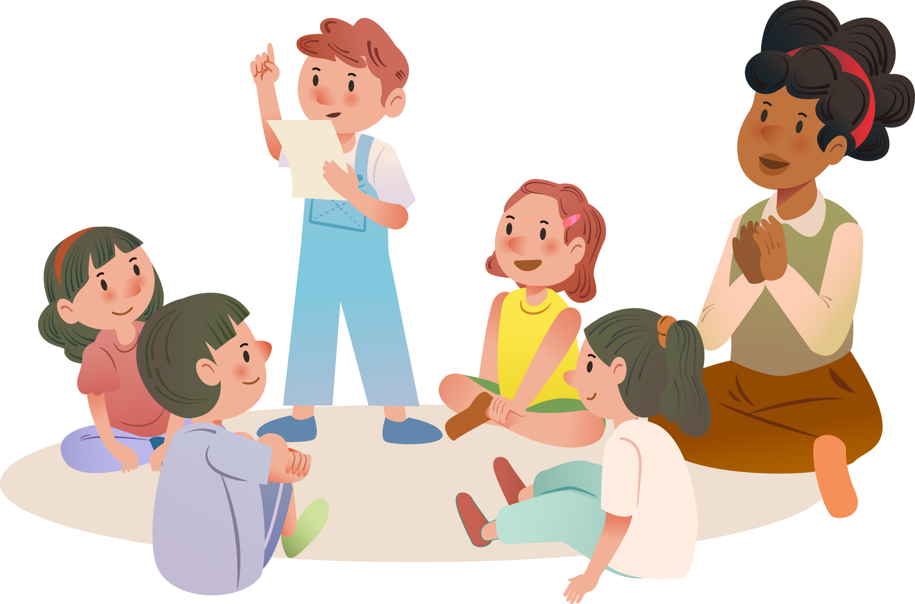
Cùng thảo luận nhóm để lựa chọn những thực phẩm thích hợp.

Slide 10



Những thực phẩm có thể sử dụng để chế biến thức ăn an toàn: b, d.
Vì đây là những thức ăn tươi mới không bị thối, hỏng và ruồi muỗi bám vào như hình a, c.
Notes:
GV nhấn vào từng hình ảnh

Slide 11
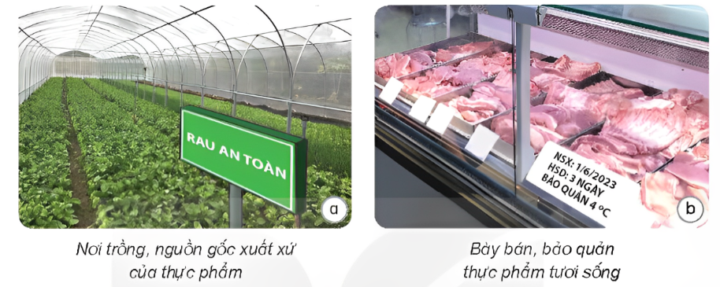
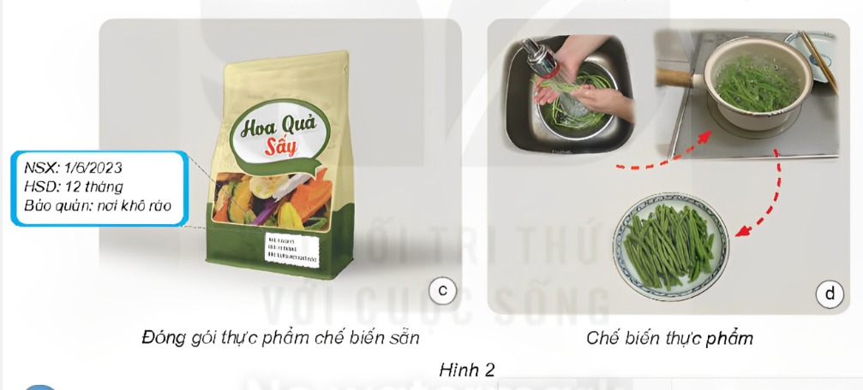
2. Quan sát hình 2, thảo luận và xác định một số dấu hiệu của thực phẩm an toàn

Slide 12








01
02
03
Nơi bày bán, bảo quản thực phẩm tươi sống hoặc thực phẩm đã chế biến
Cách chế biến thực phẩm
Nơi nuôi trồng, nguồn gốc xuất xứ của sản phẩm

Slide 13



Slide 14

Nơi nuôi trồng, nguồn gốc xuất xứ của thực phẩm rõ ràng, còn hạn sử dụng.

Slide 15
Cùng chia sẻ
Nơi bày bán, bảo quản thực phẩm tươi sống và thực phẩm đã chế biến sạch sẽ, có hướng dẫn bảo quản rõ ràng.

Slide 16

Cách chế biến thực phẩm hợp vệ sinh, đầy đủ các bước.

Slide 17


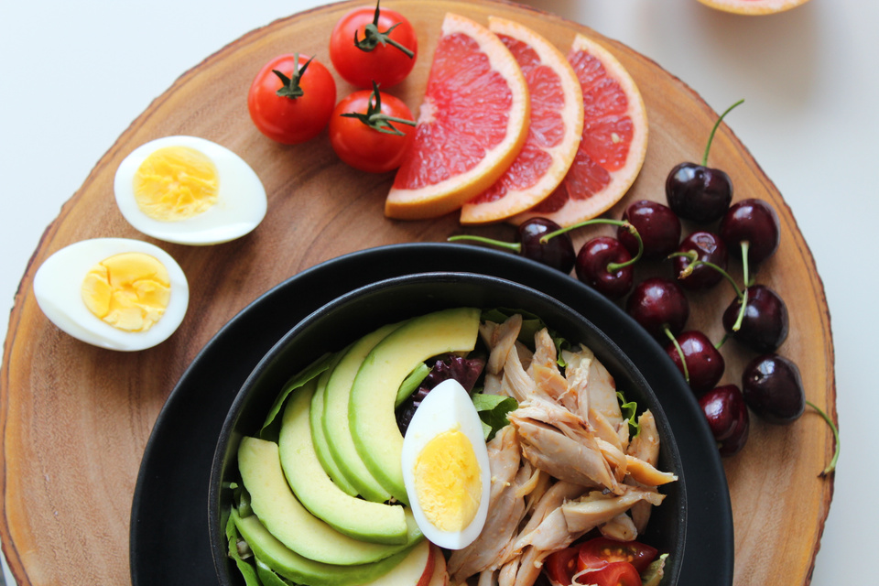
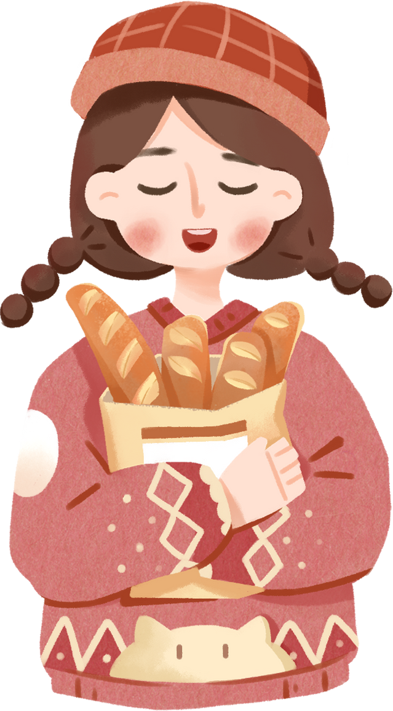
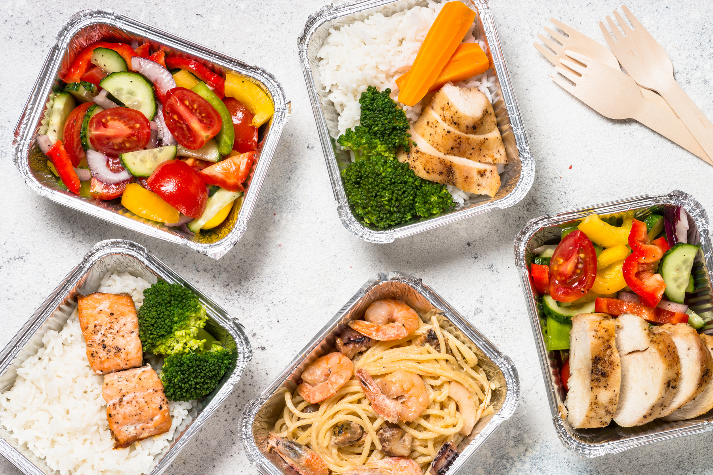
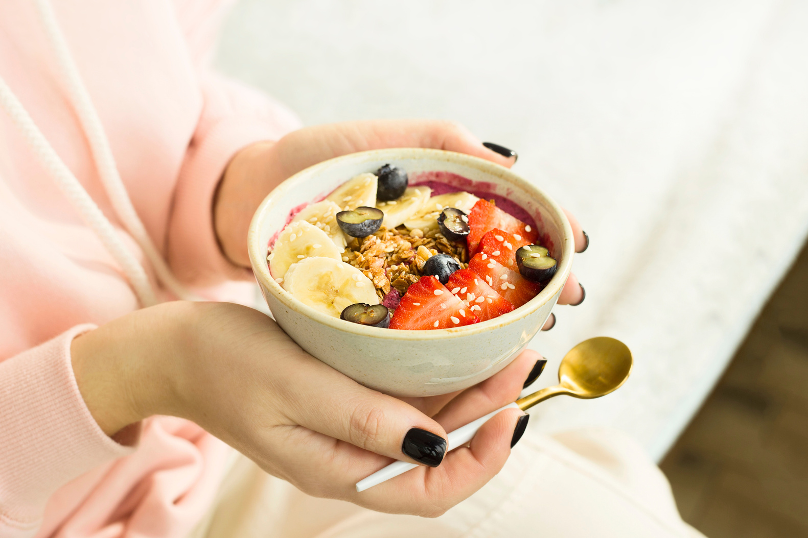


Theo em thực phẩm như thế nào là thực phẩm an toàn?

Slide 18


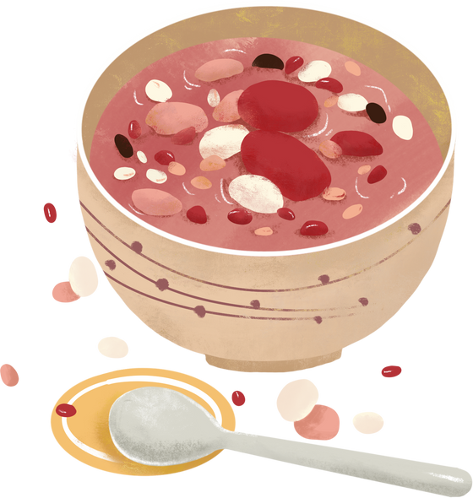

Thực phẩm an toàn có một số dấu hiệu như màu sắc tươi; nguồn gốc, xuất xứ sản phẩm rõ ràng; còn trong thời hạn sử dụng; chế biến, bảo quản hợp vệ sinh.

Slide 19

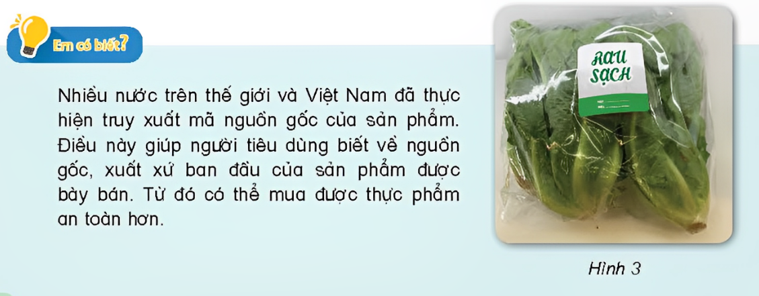

Slide 20

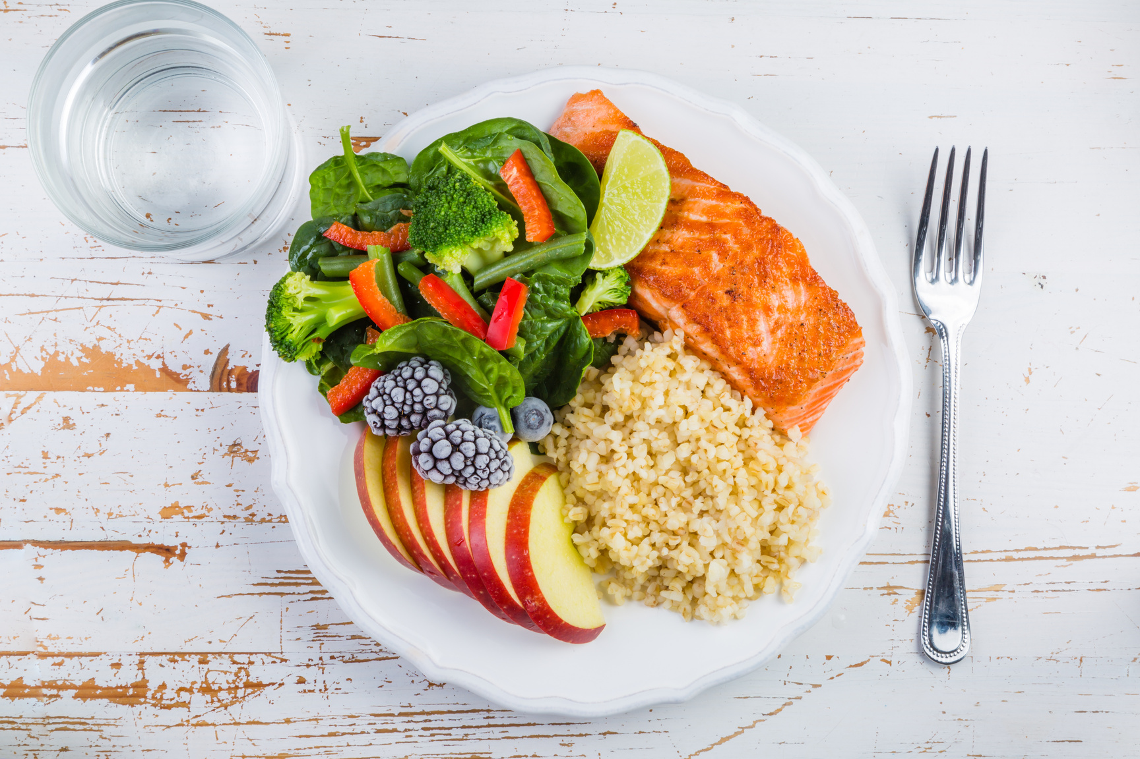
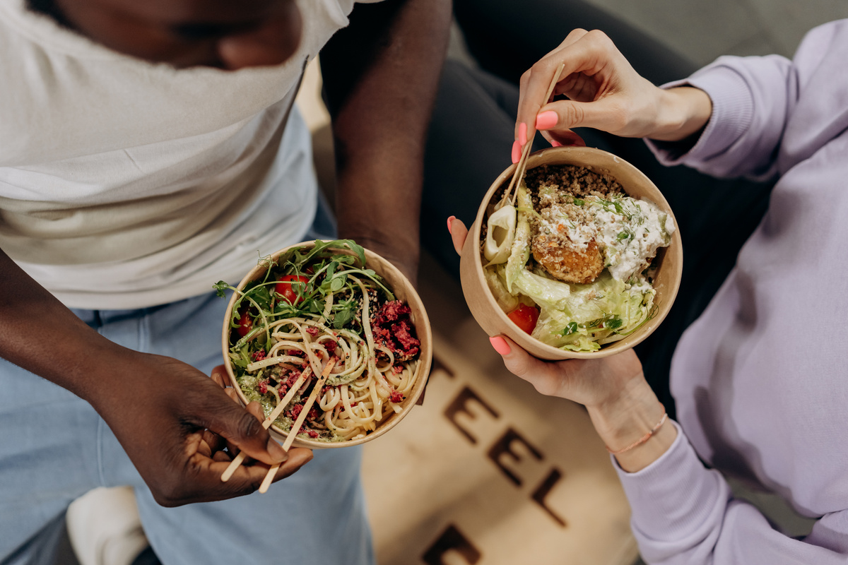
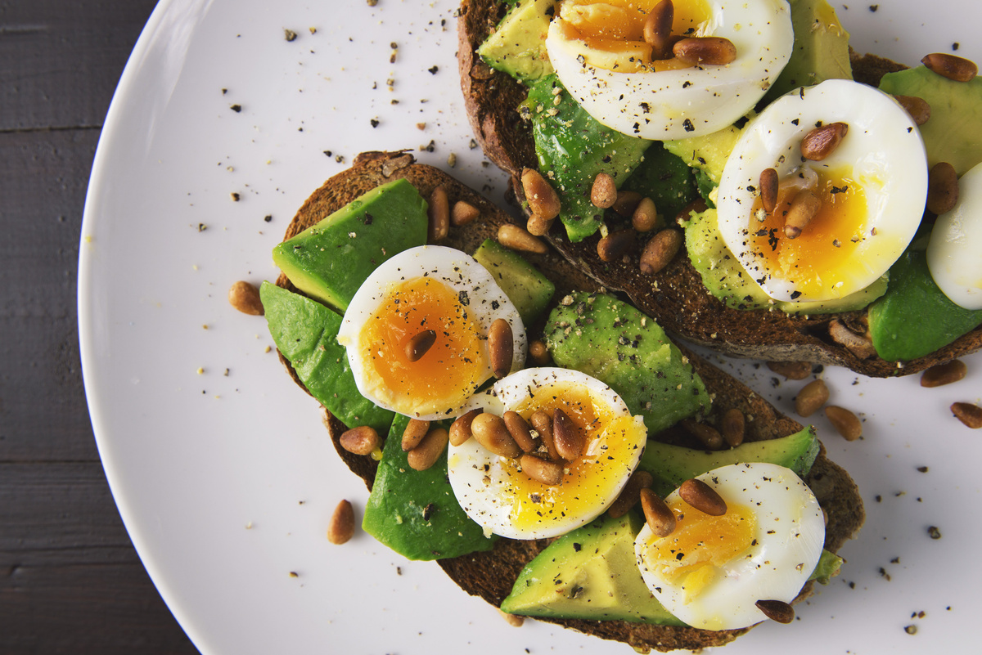
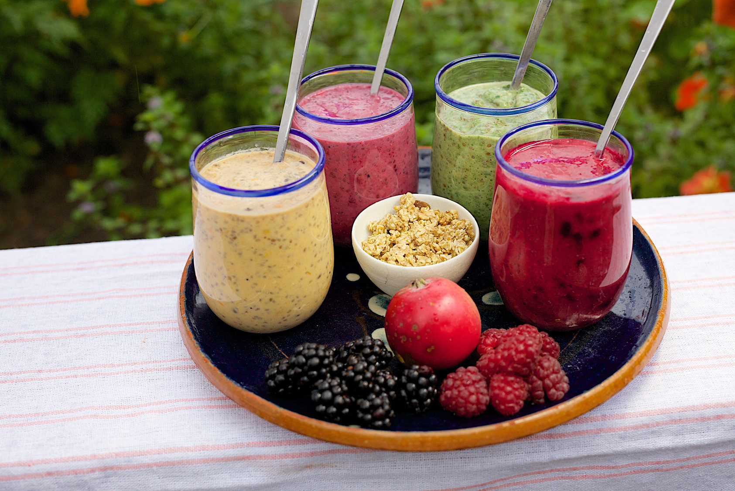
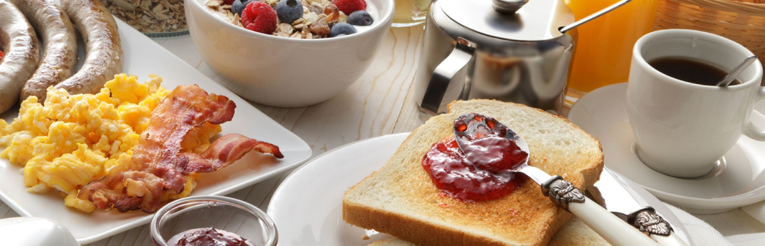
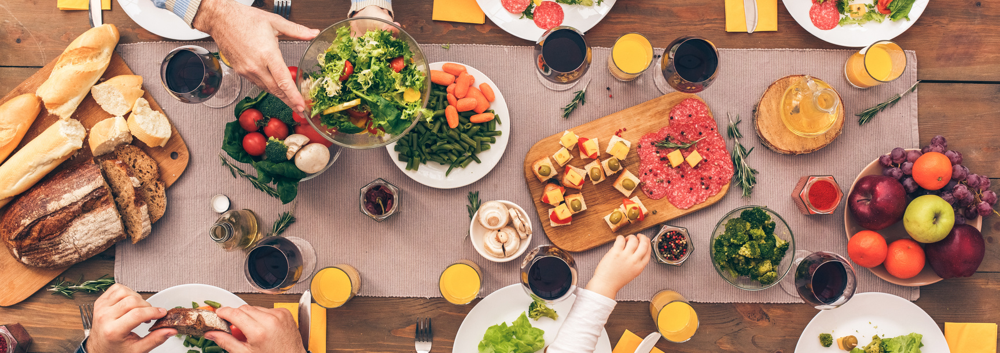

Thực phẩm an toàn tạo nên món ăn ngon

Slide 21
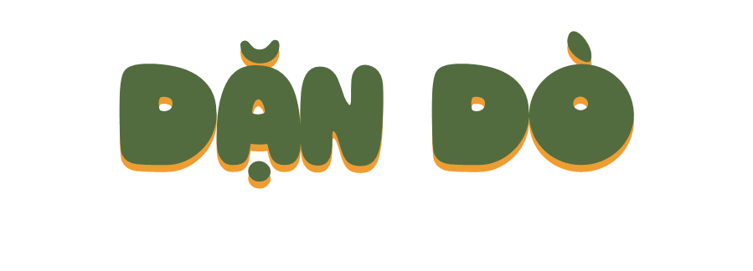
Hãy kể ra một số lí do khiến chúng ta bị đau bụng, tiêu chảy
Thực phẩm chúng ta ăn uống hàng ngày cần đảm bảo những yêu cầu gì?

Slide 22


